Slide 1
機器學習導論

Slide 2
大綱
What is machine learning
Applications
Types of machine learning problems
How does machine learn?
How can machine learn better: the machine learning pipeline

Slide 3
機器學習是什麼？

Slide 4
Learning
lectures
examples
exams,
tests, …
skill
???
exercises
…

Slide 5
Machine learning = let machine learn!

Slide 6
Machine learning
從資料中學習技術
技術 = 績效指標 (e.g. 考試成績、預測精準度)
目標: 找出能達到最高績效指標的方案
data
ML
skill

Slide 7
機器學習的應用
smart factories (工業4.0)
長照
FinTech
食品安全
自動駕駛

Slide 8
機器學習的種類

Slide 9
機器學習的種類
監督學習
無監督學習
半監督學習
增強學習

Slide 10
監督學習
資料帶有標準答案時
年齡辨認
身份辨認
smart factories
fintech
製藥
…

Slide 11
無監督學習
資料沒附標準答案時
異常檢測
推薦系統
…

Slide 12
半監督學習
少部分資料有答案、大部分資料沒有答案時
自動駕駛
食品安全
…

Slide 13
增強學習
資料沒附標準答案，但可以知道答案對錯時
AlphaGO
自動駕駛

Slide 14
機器如何學習？
如何找出能達到最高績效指標的方案

Slide 15
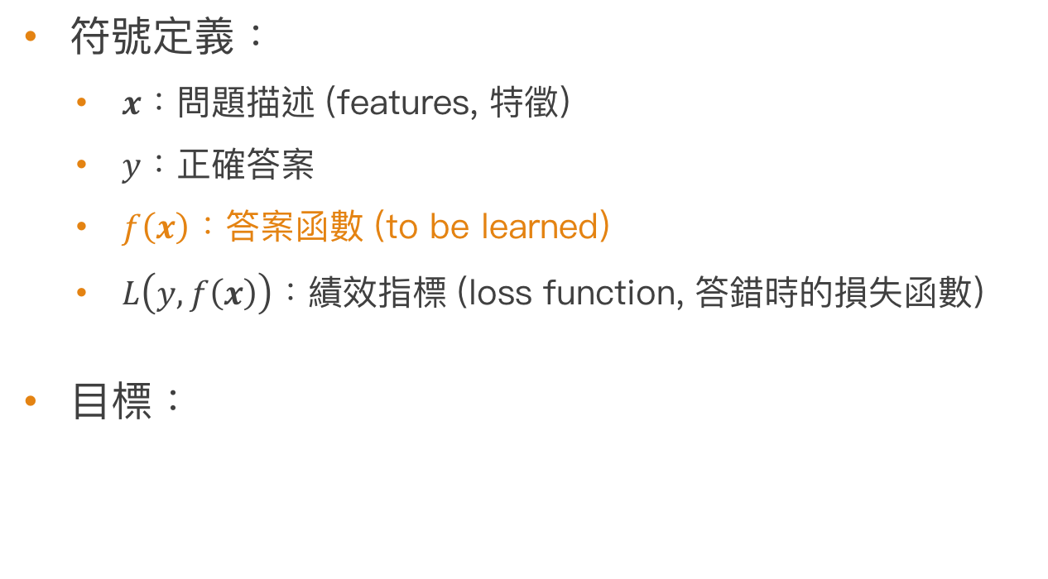
How does machine learn
符號定義：
$x$：問題描述 (features, 特徵)
$y$：正確答案
$f\left(x\right)$：答案函數 (to be learned)
$L\left(y,f\left(x\right)\right)$：績效指標 (loss function, 答錯時的損失函數)
目標：
$$\min_{f\left(x\right)} E\left[L\left(y,f\left(x\right)\right)\right]$$ | (1)

Slide 16
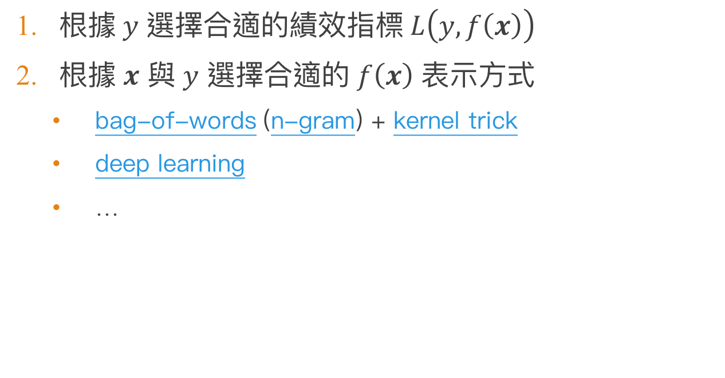
How does machine learn
根據$y$ 選擇合適的績效指標$L\left(y,f\left(x\right)\right)$
根據 $x$ 與 $y$ 選擇合適的 $f\left(x\right)$ 表示方式
bag-of-words (n-gram) + kernel trick
deep learning
…

Slide 17
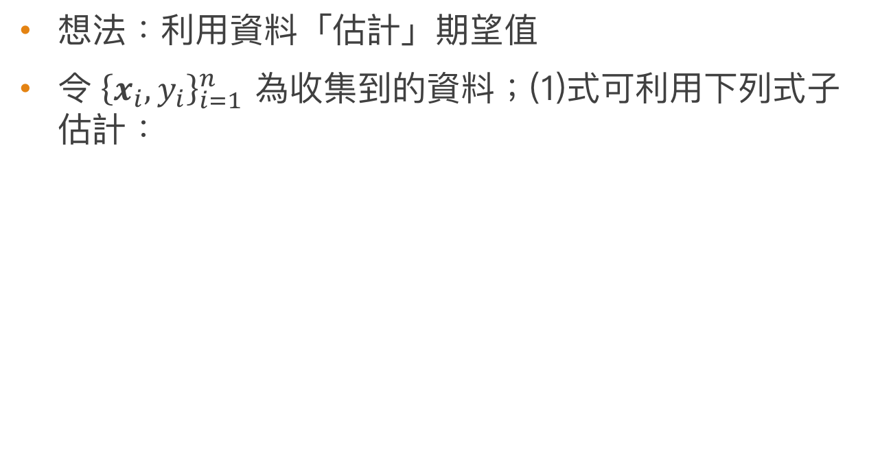
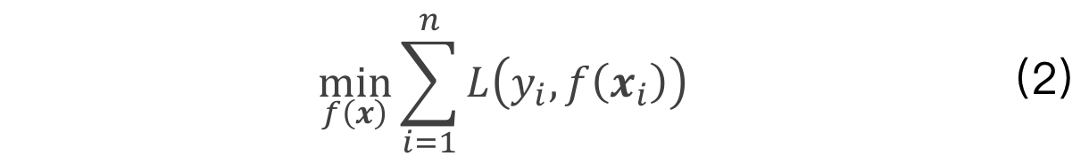
How does machine learn
想法：利用資料「估計」期望值
令 ${\left\{x_{i}, y_{i}\right\}}_{i=1}^{n}$ 為收集到的資料；(1)式可利用下列式子估計：
$$\min_{f\left(x\right)}{\sum_{i=1}^{n}{L\left(y_{i},f\left(x_{i}\right)\right)}}$$ | (2)

Slide 18
等等，有沒有哪裡怪怪的？

Slide 19
Learning
lectures
examples
exams,
tests, …
skill
???
exercises
…

Slide 20
Overfitting …

Slide 21
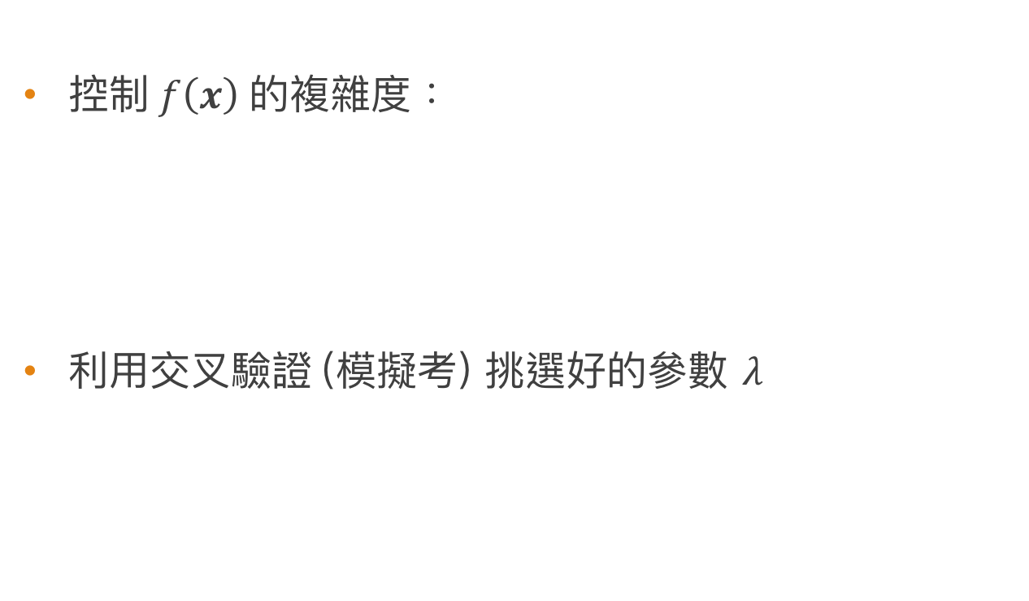
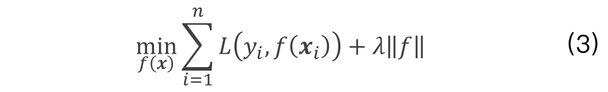
How does machine learn
控制$f\left(x\right)$ 的複雜度：
利用交叉驗證 (模擬考) 挑選好的參數 $λ$
$$\min_{f\left(x\right)}{\sum_{i=1}^{n}{L\left(y_{i},f\left(x_{i}\right)\right)+λ\left\|f\right\|}}$$ | (3)

Slide 22
Cross Validation

Slide 23
Cross Validation

Slide 24
Machine learning pipeline

Slide 25
Machine learning pipeline

